Slide 1

上汽大通 RV80B54车型介绍（舒适版）

Slide 2
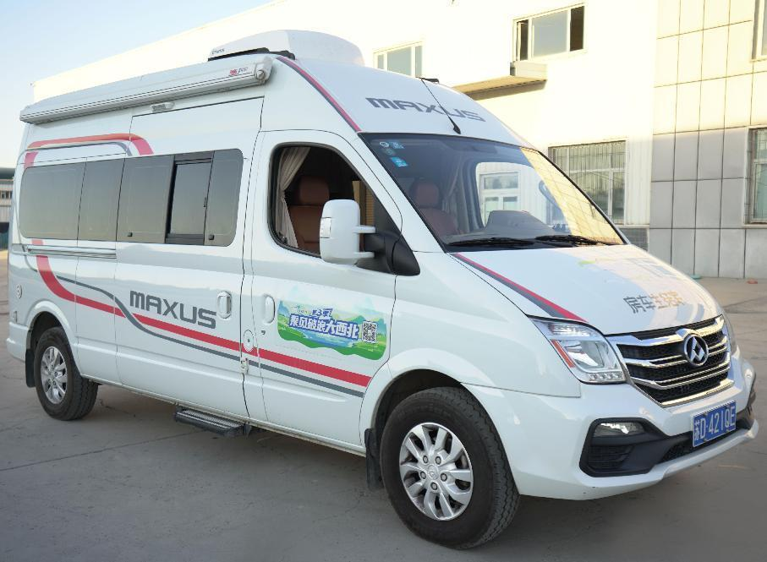
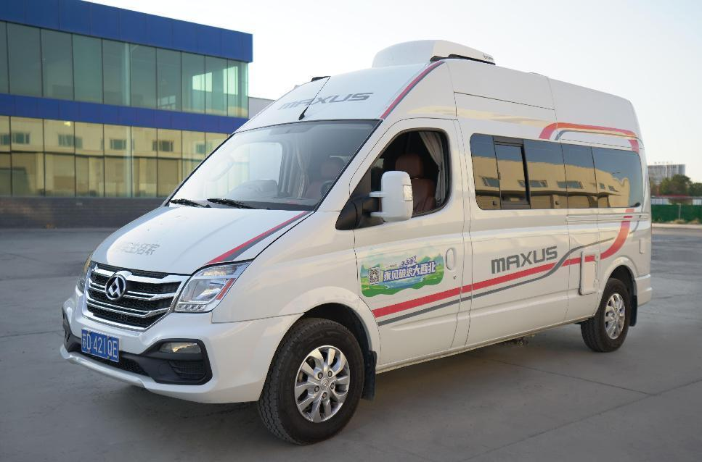
车辆外观
长度：57000mm
高度：2820mm
宽度:1998mm
轴距：3850mm

Slide 3
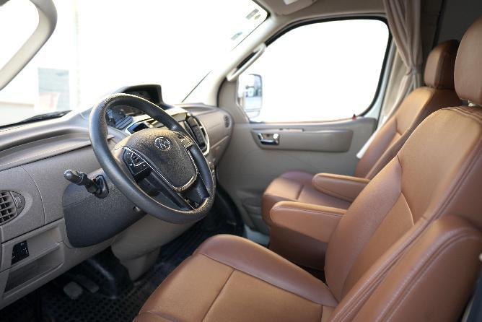
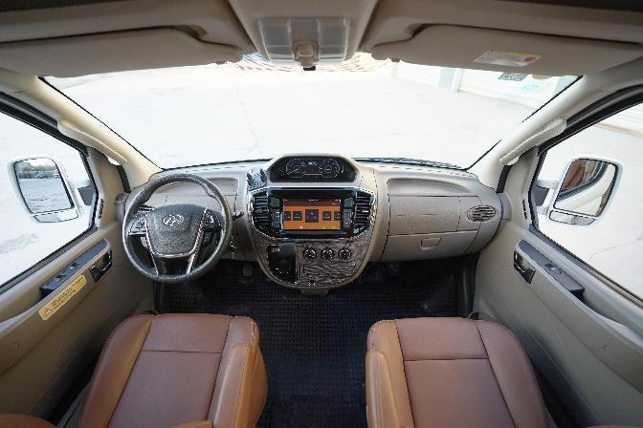
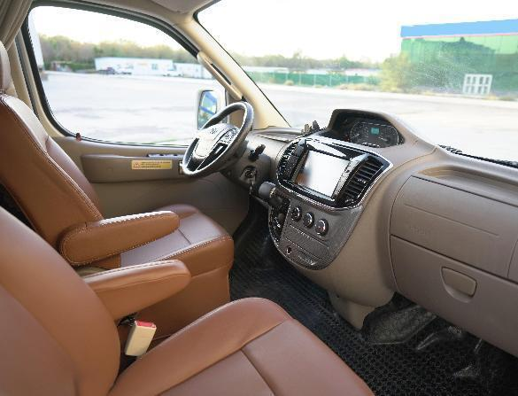
驾驶舱
多功能方向盘
Carplay
行车冷暖空调
ESP+HHC（上坡辅助）
定速巡航
6AMT变速箱
胎压监测
电子手刹
VM柴油2.5T，136ps、330N·m
倒车影像+倒车雷达

Slide 4
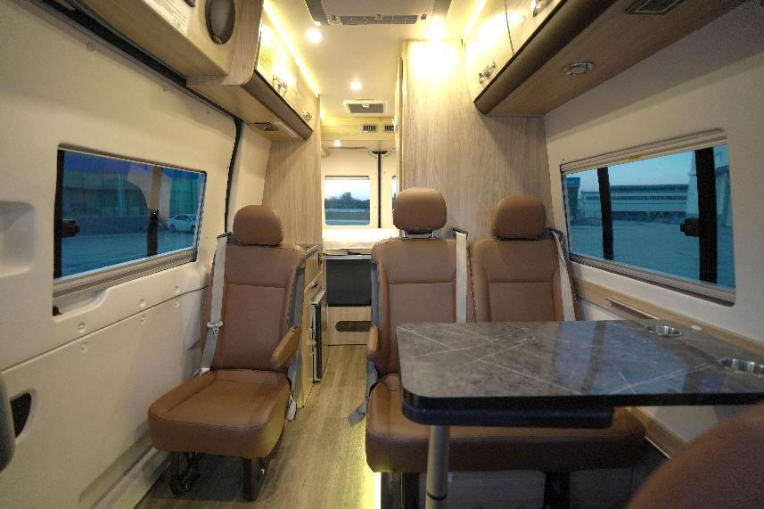
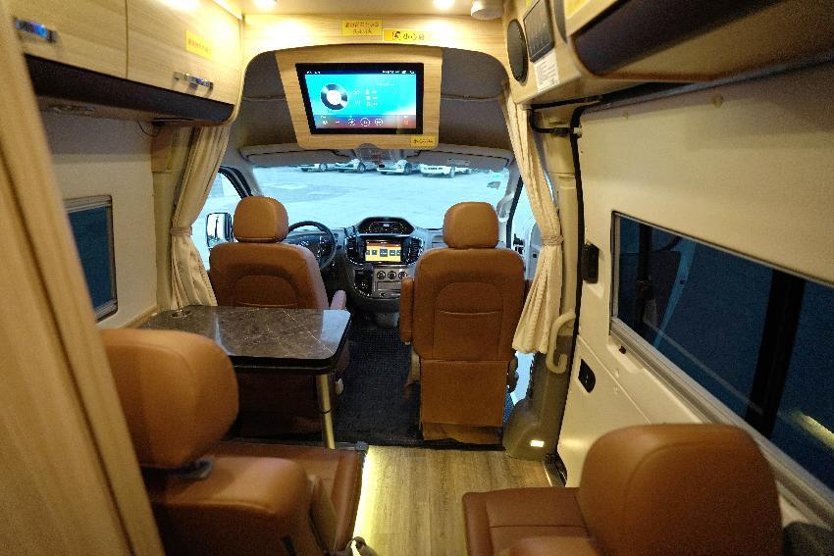
客厅卡座
客厅USB充电口+220V电源插口
组合吊柜
皮质可调节座椅
ISOfix儿童座椅接口
特鲁玛车载定频空调900W（需外接市电后使用）
19寸智能触屏电视

Slide 5
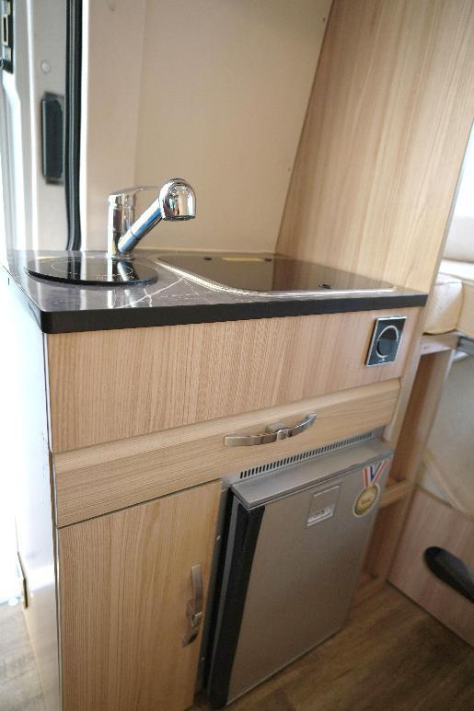
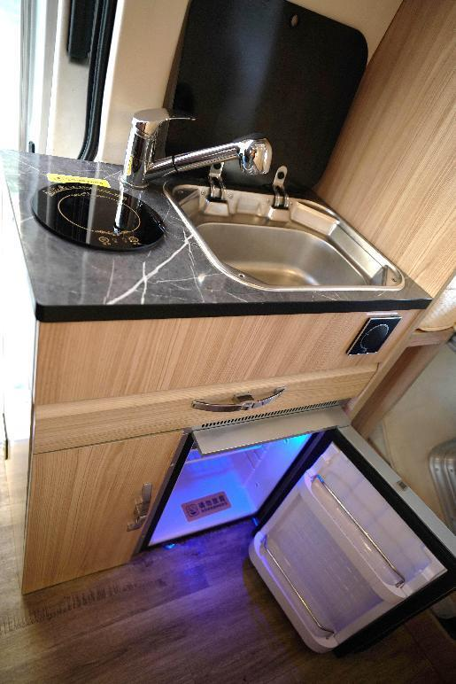
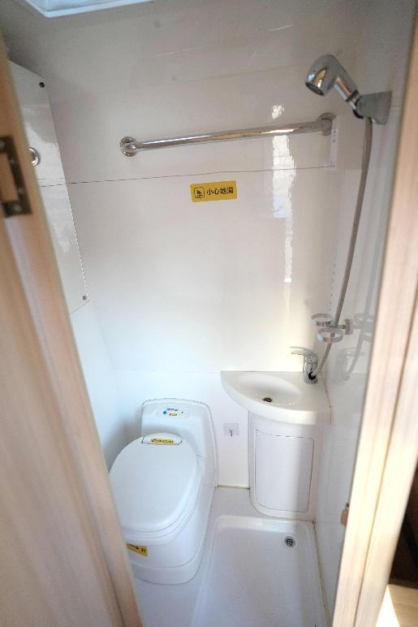
厨卫区域
80L车载冰箱
800W车载电磁炉
冷热水龙头+不锈钢水槽
市电专用插座
134L清水箱+64L灰水箱
德国塞特福德马桶+17L黑水箱
化妆镜+洗脸池+淋浴头

Slide 6
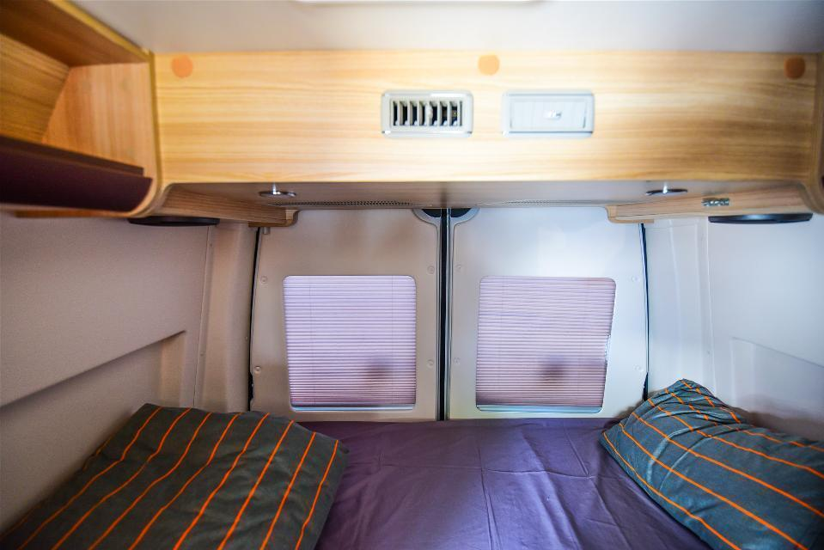
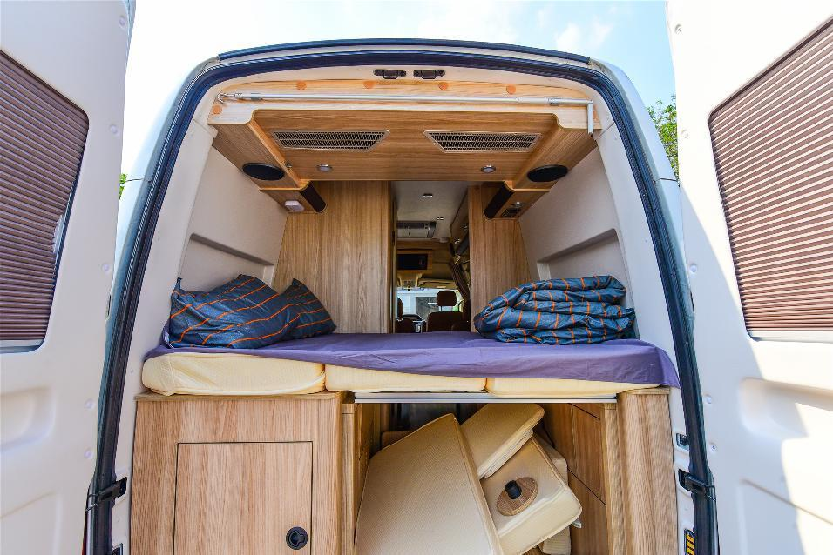
床铺
后横床：1860*1300mm
卡座拼床：1637*860mm
敞开式后尾门
床头灯+USB接口+插座
聚酯舒适床垫

Slide 7
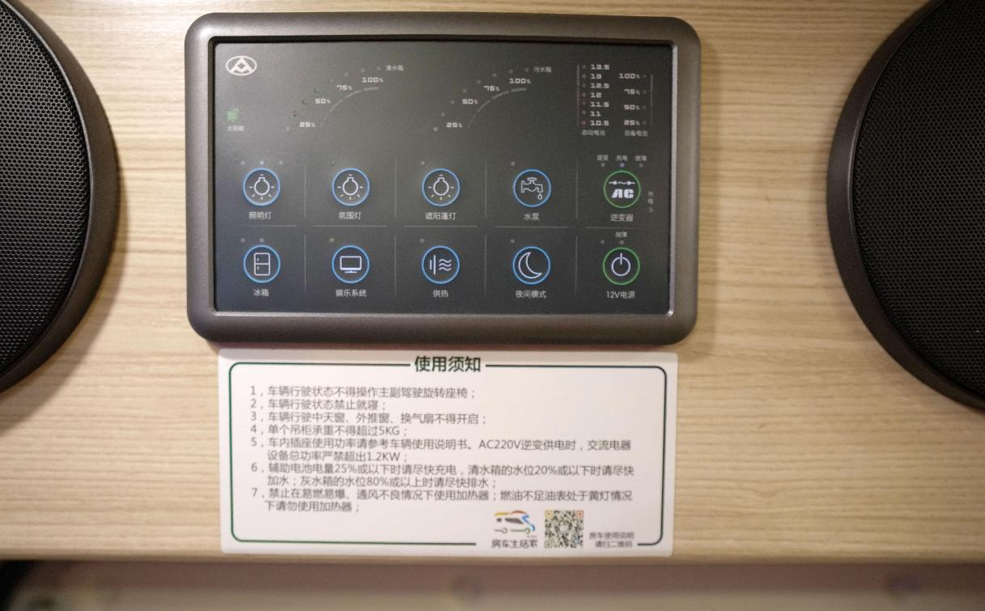
其他配置
12V/200Ah铅酸（2.4kwh)，单发
1200W充逆变一体机
烟雾及一氧化碳报警器
3*2.5米遮阳棚+LED遮阳棚灯
室内照明灯+温馨氛围灯
柴油供暖

Slide 8
THANK YOU

